Slide 1
Государственное профессиональное автономное
Образовательное учреждение Краснодарского края
«Новороссийский колледж строительства и экономики»
Презентация на тему:
«Основные образовательные проекты РФ с 1992 года»
для специальностей « Социально – экономических дисциплин»
Утверждение культа личности Сталина
Преподаватель:Р.А.Андреева

Slide 2
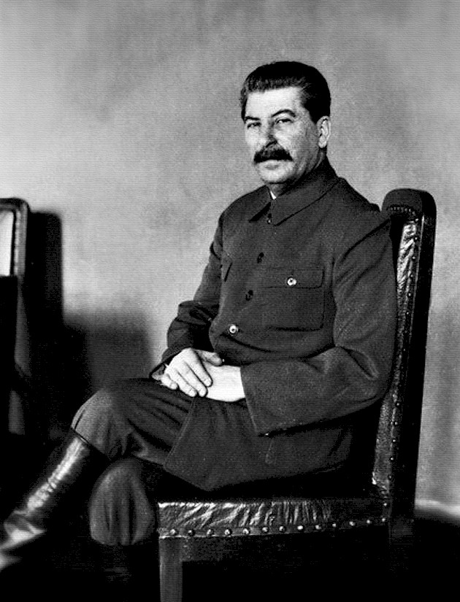

Slide 3
Иосиф Виссарионович Джугашвили (Сталин)
18 декабря 1878 г. – 5 марта 1953 г.

Slide 4
На рубеже 1920-1930-х Сталин И.В. окончательно превратился в единоличного вождя ВКП(б). Разгром правого уклона привёл к тому, что в составе Секретариата ЦК и Политбюро остались лишь преданные сторонники Сталина И.В

Slide 5
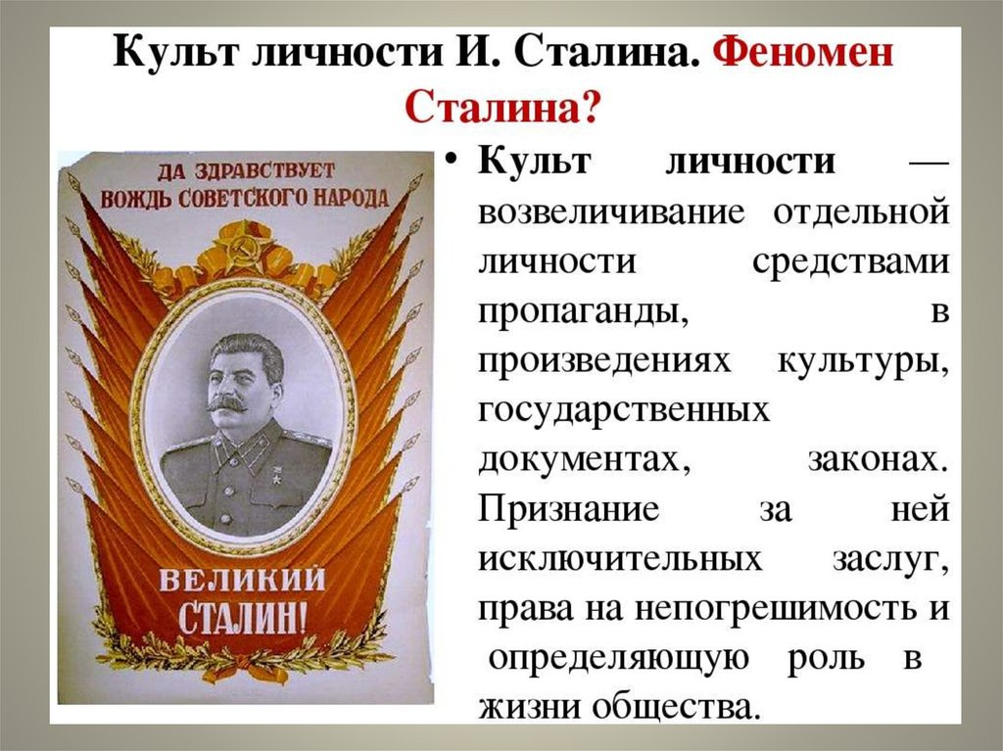

Slide 6
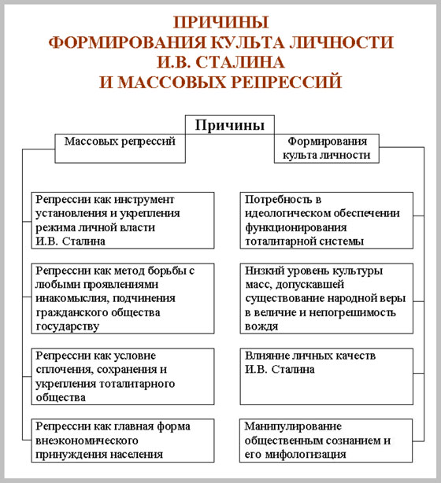

Slide 7
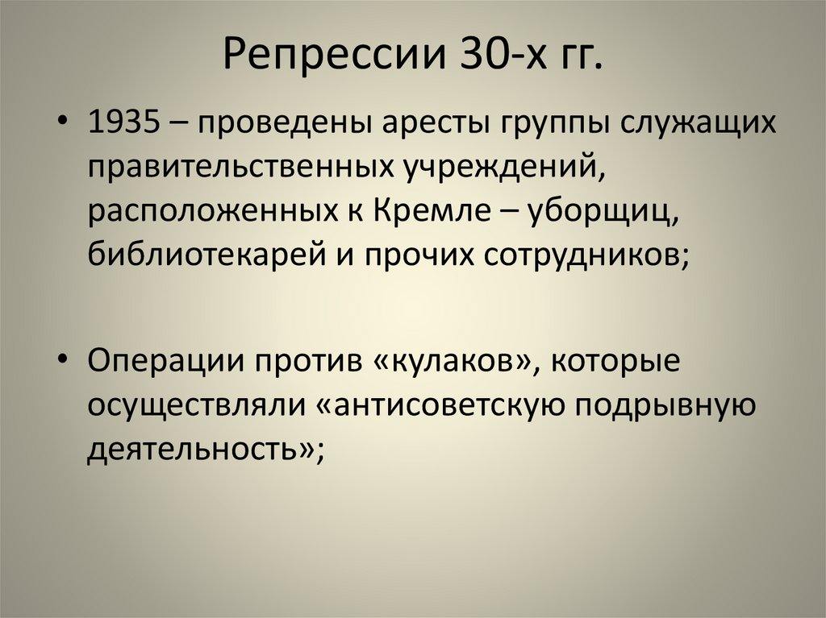

Slide 8
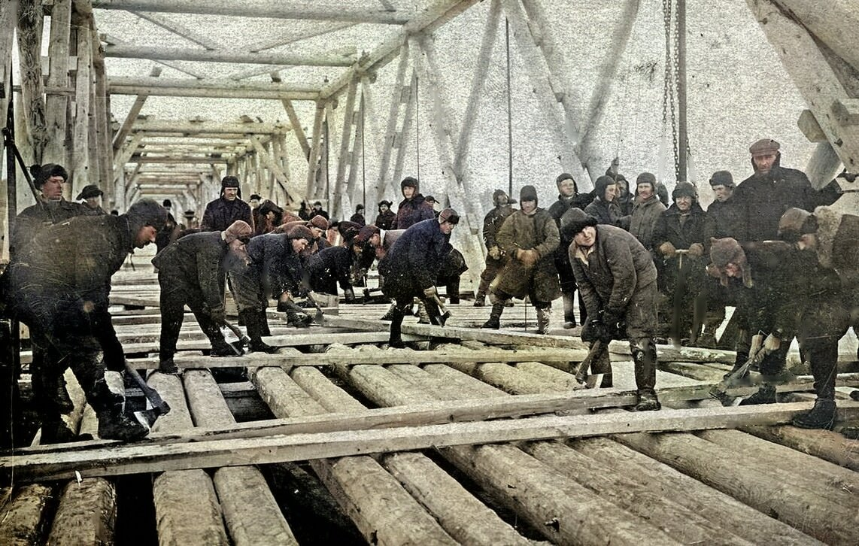

Slide 9

ГУЛАГ (Главное управление лагерей) — подразделение НКВД СССР, осуществлявшее руководство системой исправительно-трудовых лагерей (ИТЛ), главный и важнейший орган системы политических репрессий СССР.
Обычно под словом «ГУЛАГ» подразумевают не саму организационную бюрократическую структуру, а весь аппарат подавления, включая тюрьмы и даже систему идеологической пропаганды.
В обывательском сознании ГУЛАГ ассоциируется со всей советской лагерно-тюремной системой.

Slide 10
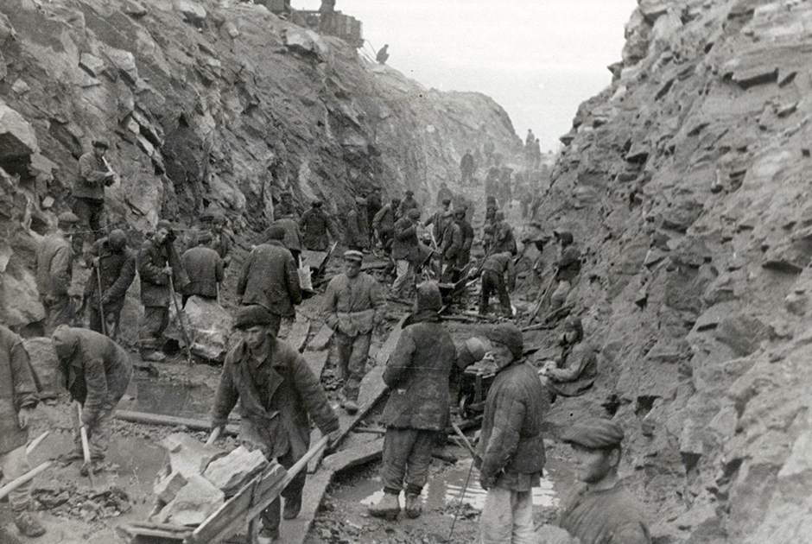

Slide 11
Главное управление исправительно-трудовых лагерей, трудовых поселений и мест заключения (ГУЛаг)-- подразделение НКВД, министерства внутренних дел, министерства юстиции СССР, осуществлявшее руководство системой исправительно-трудовых лагерей (ИТЛ) в 1934--1960 годах, важнейший орган системы политических репрессий СССР. Специальные управления ГУЛАГа объединяли многие ИТЛ в разных районах страны: Карагандинский ИТЛ (Карлаг), Дальстрой НКВД/МВД СССР, Соловецкий ИТЛ (УСЛОН), Беломорско-Балтийский ИТЛ и комбинат НКВД, Воркутинский ИТЛ, Норильский ИТЛ и др.

Slide 12
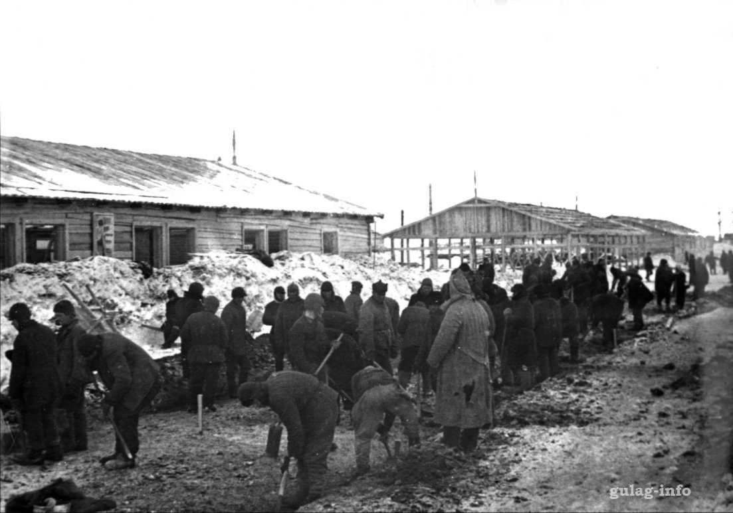

Slide 13
Существовали следующие крупные подразделения:
Акмолинский лагерь жён изменников Родины (АЛЖИР), Бамлаг, Берлаг, Безымянлаг, Белбалтлаг, Воркутлаг (Воркутинский ИТЛ), Вятлаг, Дальлаг, Джезказганлаг, Джугджурлаг, Дмитровлаг (Волголаг), Дубравлаг, Инталаг, Карагандинский ИТЛ (Карлаг), Кизеллаг, Котласский ИТЛ, Краслаг, Локчимлаг, Норильсклаг (Норильский ИТЛ), Озерлаг,
Пермские лагеря (Усольлаг, Вишералаг, Чердыньлаг, Ныроблаг и др.), Печорлаг, Печжелдорлаг, Прорвлаг, Свирьлаг, СВИТЛ, Севжелдорлаг, Сиблаг,
Соловецкий Лагерь Особого Назначения (СЛОН), Таежлаг, Устьвымлаг, Ухтпечлаг, Ухтижемлаг, Хабарлаг.

Slide 14
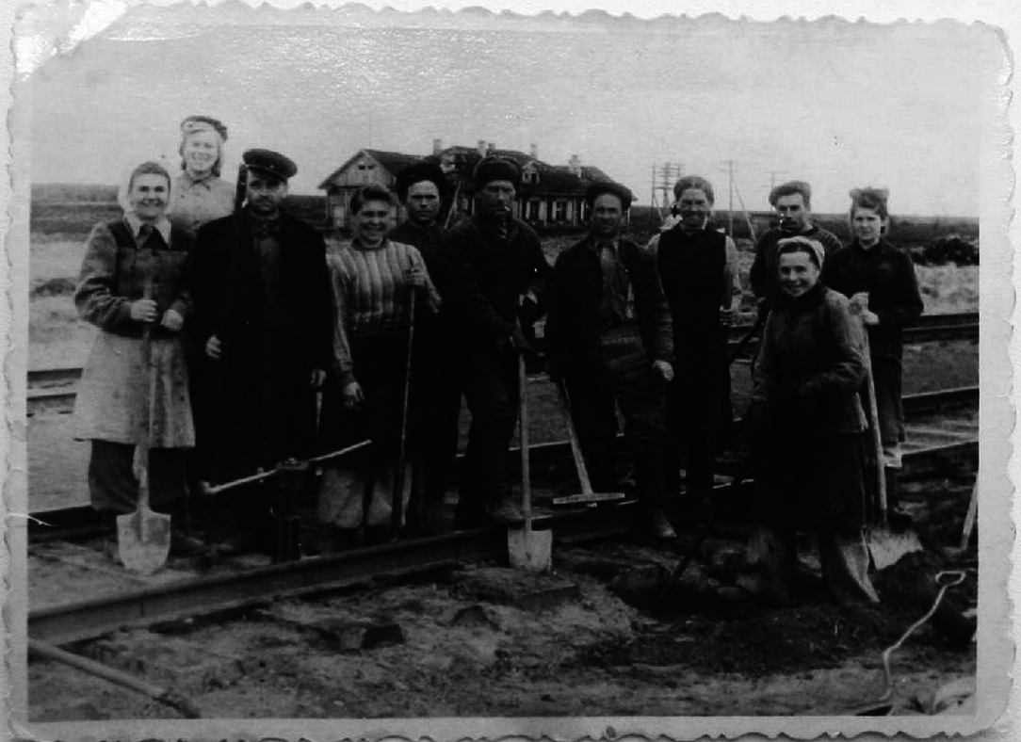

Slide 15
24 апреля 1930 по приказу ОГПУ было образовано Управление лагерями.
Первое упоминание собственно о ГУЛАГе (Главное управление лагерей) - в приказе ОГПУ от 15 февраля 1931 года.
Законодательная база под систему ГУЛАГ была подведена 3 августа 1933 года.
В частности, кодексом предписывается использование труда заключенных и узаконивается практика зачета двух дней ударной работы за три дня срока, широко применявшаяся для мотивации заключенных при строительстве Беломорканала.
10 июня 1934 года согласно Постановлению ЦИК СССР при образовании нового союзно-республиканского НКВД в его составе было образовано Главное управление исправительно-трудовых лагерей и трудовых поселений.
В октябре того же года это управление было переименовано в Главное управление лагерей, трудпоселений и мест заключения — собственно ГУЛАГ.

Slide 16
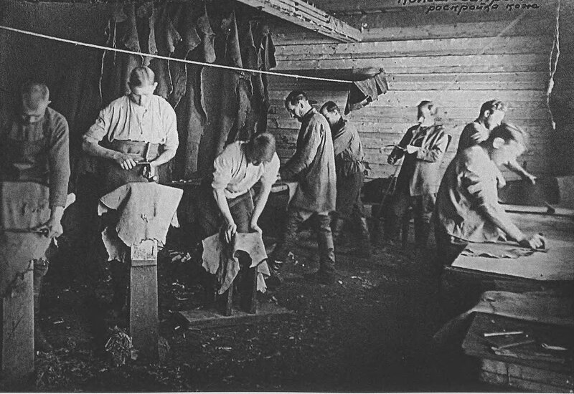

Slide 17
Уже к началу 1930-х труд заключенных в СССР рассматривался как экономический ресурс. Постановление Совета Народных Комиссаров в 1929 году предписывало ОГПУ организовать новые лагеря для приема заключенных в отдаленных районах страны в целях колонизации этих районов и эксплуатации их природных богатств путем применения труда лишенных свободы.....

Slide 18
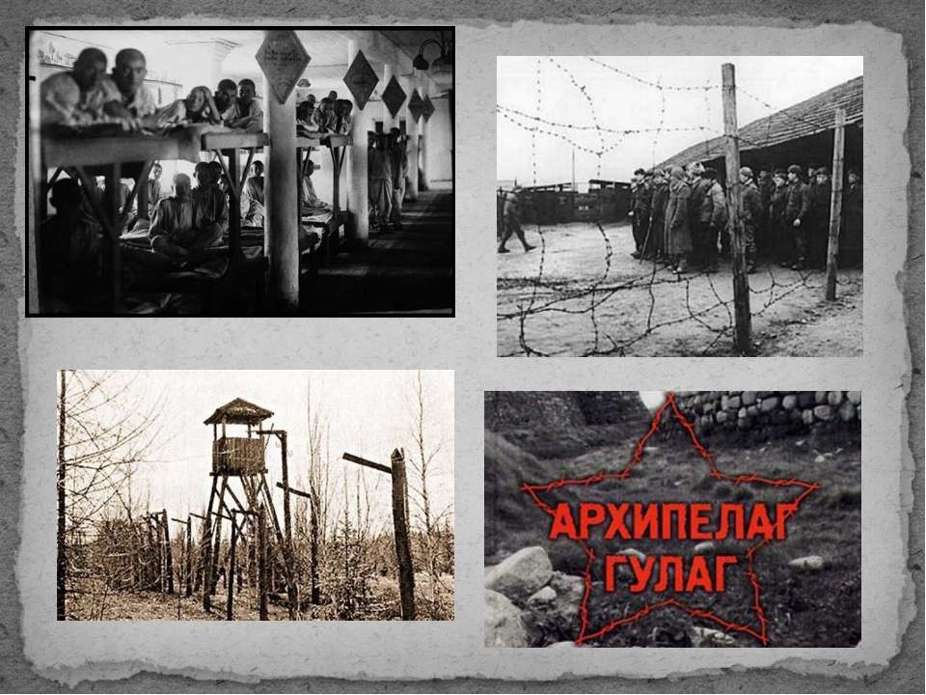

Slide 19
Еще более четко отношение властей к заключенным как к экономическому ресурсу выразил Иосиф Сталин, в 1938 году выступивший на заседании Президиума Верховного Совета СССР и заявивший по поводу существовавшей тогда практики досрочного освобождения заключенных следующее: «Мы плохо делаем, мы нарушаем работу лагерей. Освобождение этим людям, конечно, нужно, но с точки зрения государственного хозяйства это плохо…»

Slide 20
На всех крупных стройках страны была задействована вся рабочая сила тысячей лагерей. В этих лагерях были тяжелейшие условия, не соблюдались элементарные человеческие права, применялись суровые наказания за малейшие нарушения режима. Заключенные бесплатно работали на строительстве каналов, дорог, промышленных и других объектах на Крайнем Севере, Дальнем Востоке и в других регионах. Чрезвычайно высокой была смертность от голода, болезней и непосильного труда.
После выхода в свет книги А.И. Солженицына "Архипелаг ГУЛаг" в 1973 году, где он показал систему массовых репрессий и произвола в Советском государстве, термин "ГУЛаг" стал синонимом лагерей и тюрем НКВД, тоталитарного режима в целом.

Slide 21
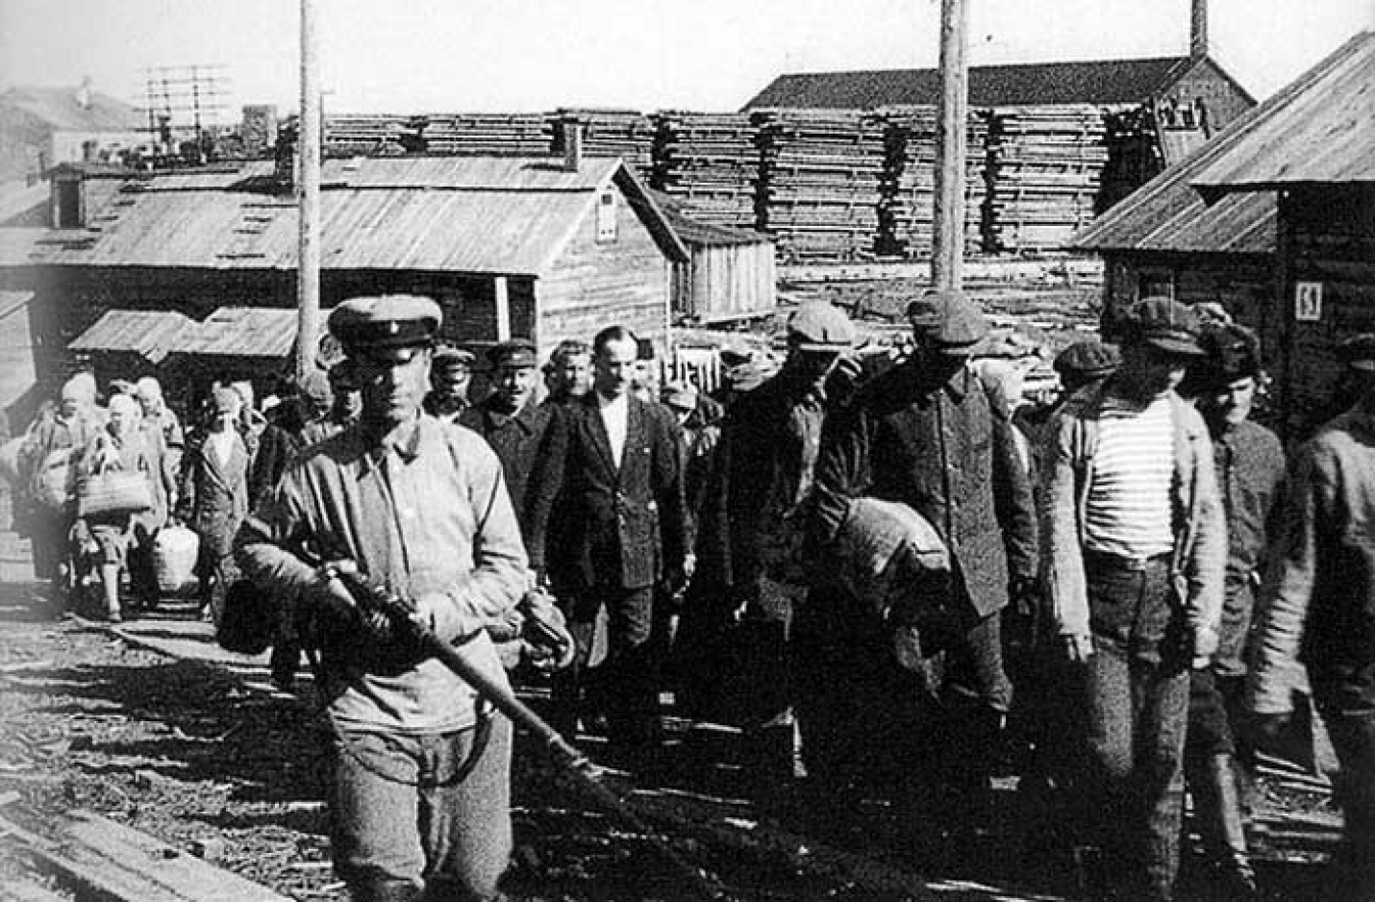

Slide 22
В научной и научно-публицистической литературе обозначился широкий спектр мнений, как о самой природе ГУЛАГа, так и о его месте и роли в советской государственной системе.
Изучение ГУЛАга на новом уровне стало возможным лишь на рубеже 1980-90-х годов, когда исследователи получили доступ к необходимым архивным материалам, благодаря которым, пусть не в полной мере, все мир узнал страшные статистические данные, которые привели в ужас все современное поколение.
Опираясь как на архивные данные, так на описание очевидцев, писателей публицистов, мы задумываемся о том, какой тяжелой ценой дались нашей стране новые крупномасштабные проекты в сферах строительства, транспорта, сельского хозяйства и многих других.

Slide 23
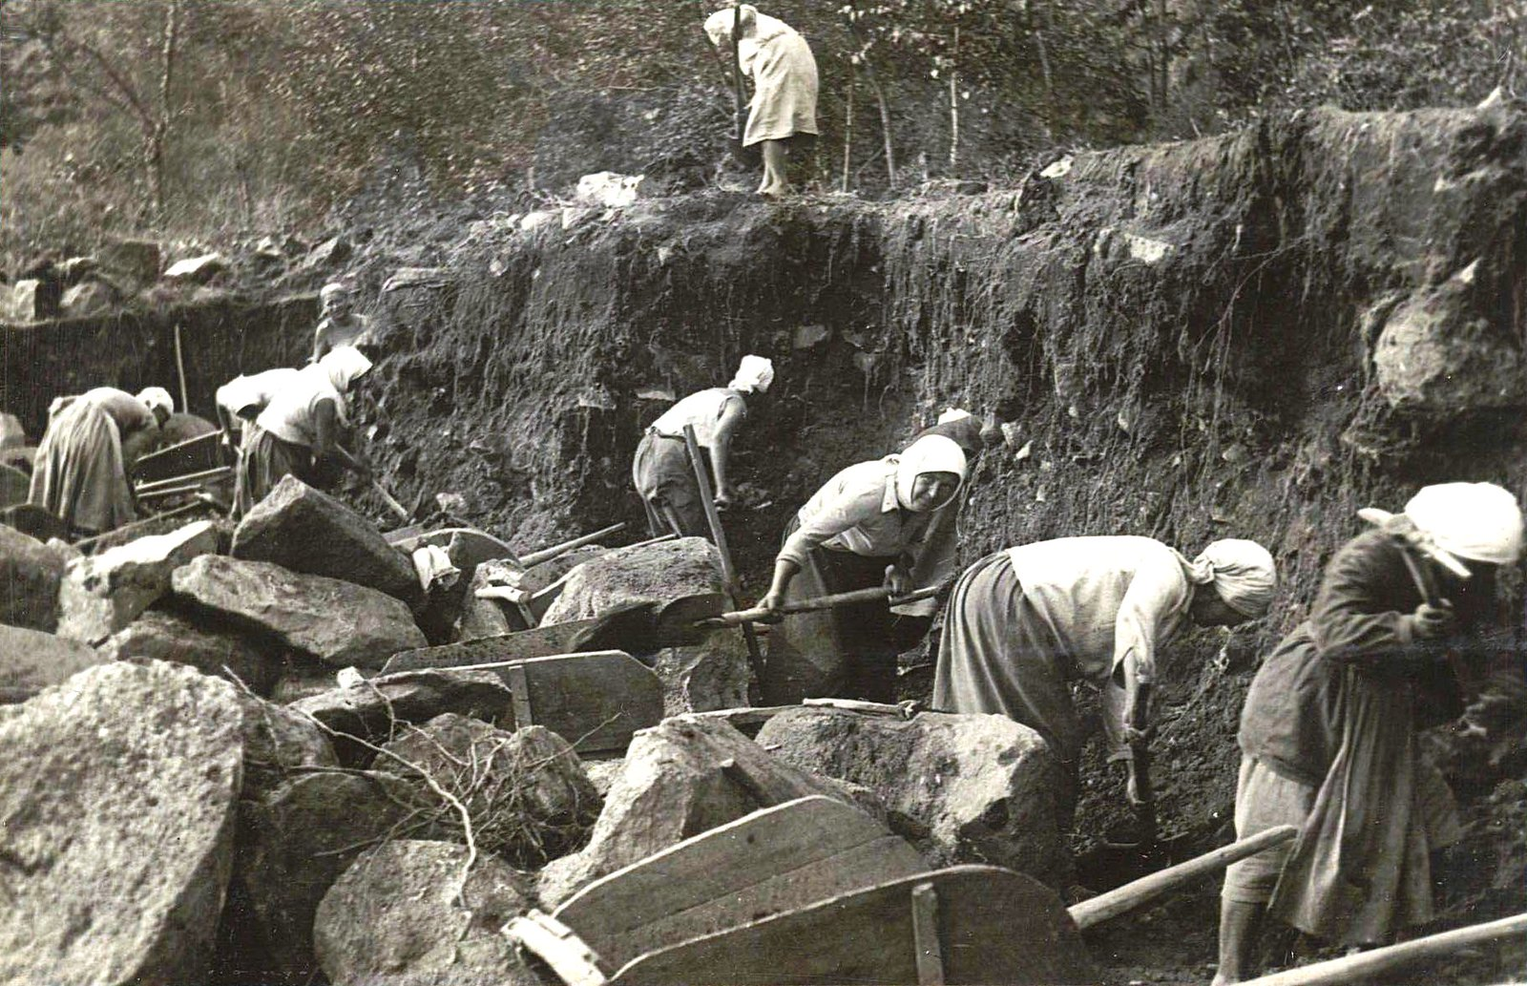

Slide 24
Таким образом:
массовые репрессиями власти стремились устрашить недовольных ,поддерживать веру населения в правильности избранного пути (неудачи списывались на деятельность «врагов народа», «вредителей», которых беспощадно «выкорчевывали») .
Репрессии были вызваны и экономическими причинами.
Применение труда заключённых давало возможность решать многие хозяйственные вопросы с гораздо меньшими затратами.

